Slide 1

CHÀO MỪNG QUÝ THẦY CÔ
VỀ DỰ GIỜ THĂM LỚP
Môn Công nghệ lớp 3
BÀI 9: LÀM BIỂN BÁO GIAO THÔNG (T3)

Slide 2


Slide 3
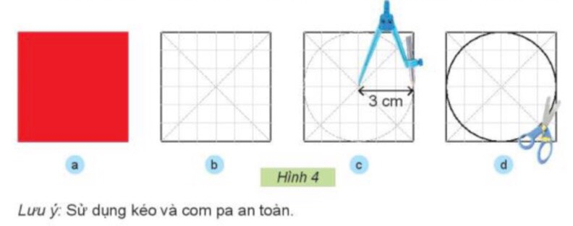
Bài 9: LÀM BIỂN BÁO GIAO THÔNG (T3)
c) Thực hành
Làm mô hình biển báo
Bước 1: Làm biển báo
- Cắt một hình tròn có đường kính 6cm từ giấy thủ công màu đỏ (Hình 4)

Slide 4
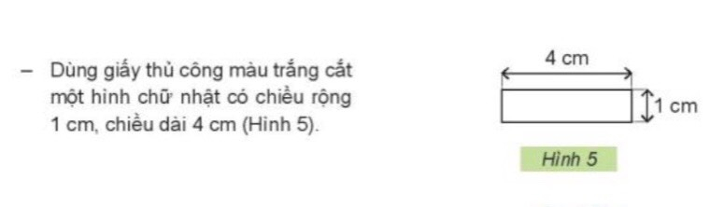
c) Thực hành
Làm mô hình biển báo
Bước 1: Làm biển báo

Slide 5
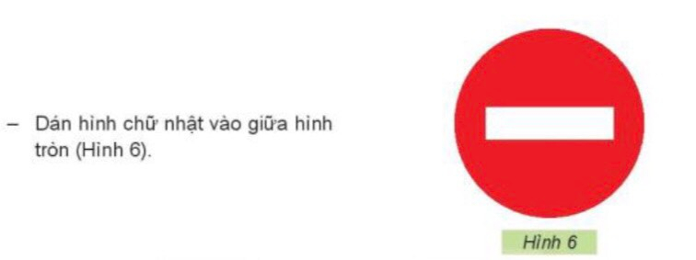
c) Thực hành
Bước 1: Làm biển báo

Slide 6

c) Thực hành
Bước 1: Làm biển báo

Slide 7
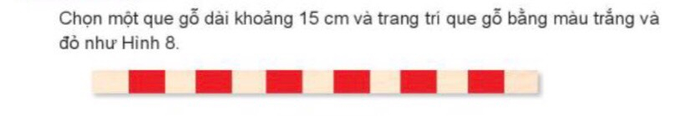
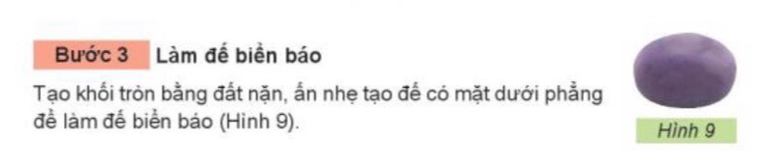
c) Thực hành
Bước 2: Làm cột biển báo
Bước 3: Làm đế biển báo

Slide 8
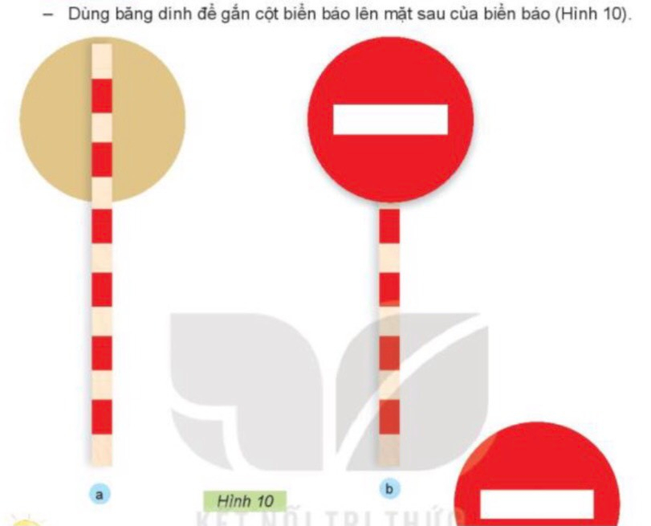
c) Thực hành
Bước 4: Hoàn thiện sản phẩm

Slide 9
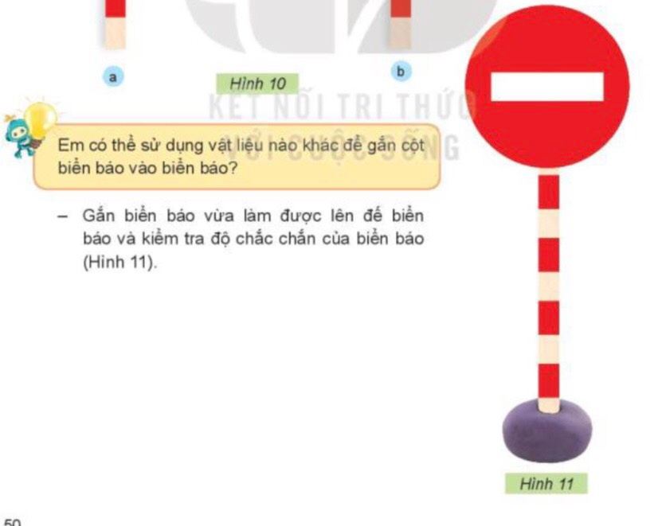
c) Thực hành
Bước 4: Hoàn thiện sản phẩm

Slide 10
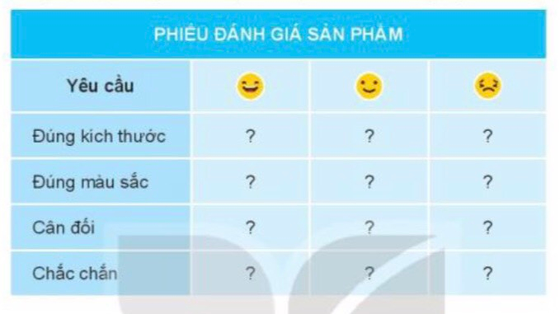
d) Giới thiệu sản phẩm
Em hãy:
- Trưng bày sản phẩm.
- Cùng bạn lập bảng và đánh giá sản phẩm theo mẫu gợi ý dưới đây.

Slide 11

XIN CHÂN THÀNH CẢM ƠN
QUÝ THẦY CÔ GIÁO VÀ CÁC EM

